Slide 1
Кофе
Факты про кофе

Slide 2
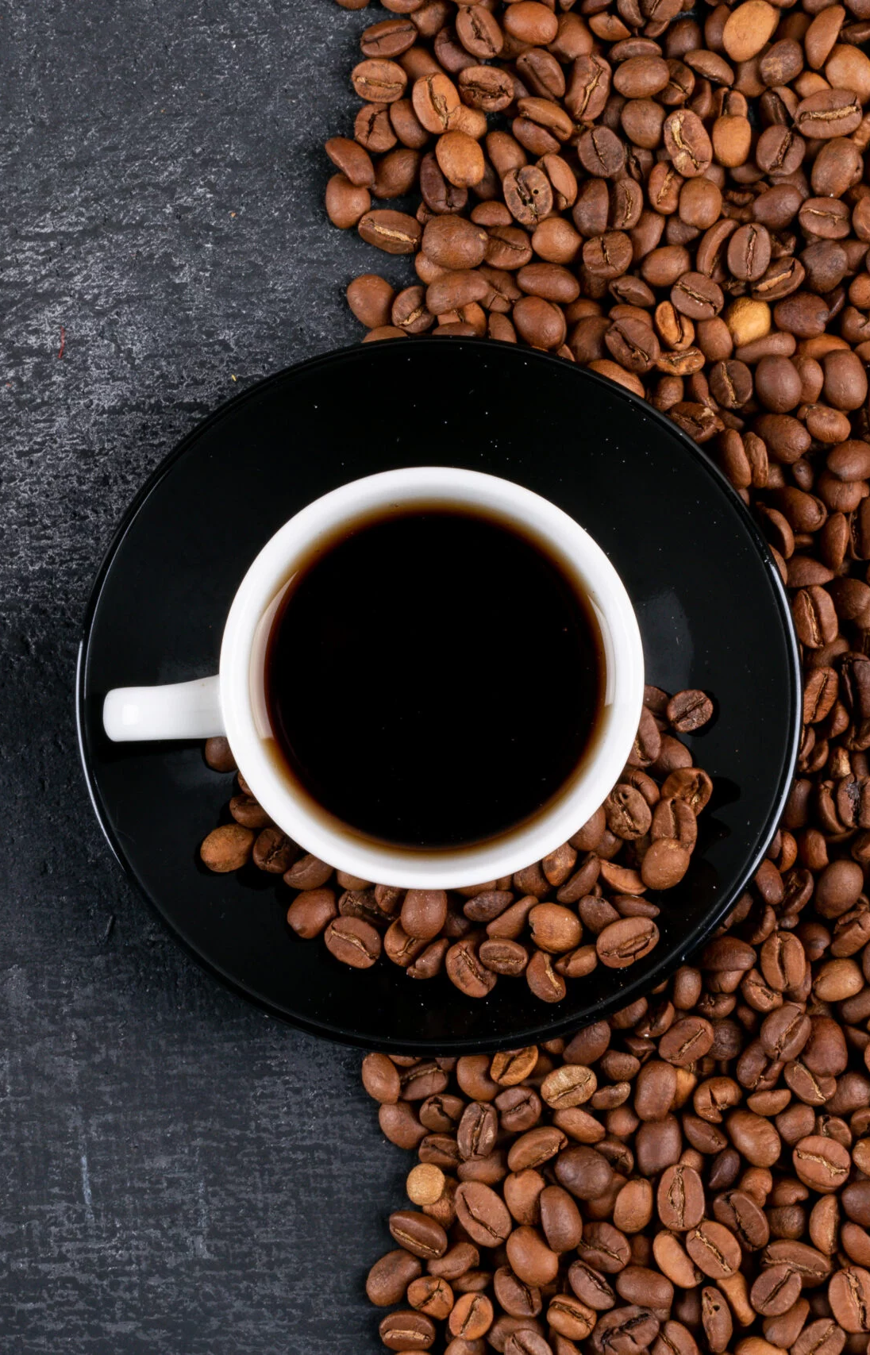
виды
Эспрессо.
Капучино.
Американо.
Латте.

Slide 3
Какие минусы у кофе?
Безобидная чашечка кофе часто становится причиной жгучей изжоги. Кофе очень вреден для людей, страдающих артериальным давлением. Употребление кофе заметно увеличивает уровень холестерина в крови. Один из главных минусов кофе – обезвоживание организма.
Кофе увеличивает работоспособность, дарит бодрость и повышает настроение. Этот противоречивый напиток особенно полезен людям, склонным к депрессиям. Лучше всего устраняет сонливость и усталость по утрам и стимулирует умственную деятельность, что очень кстати для работающих и учащихся людей.

